Slide 1
Benny Neyman

Slide 2




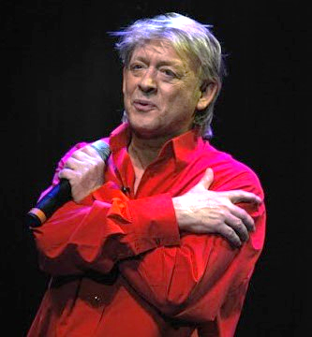
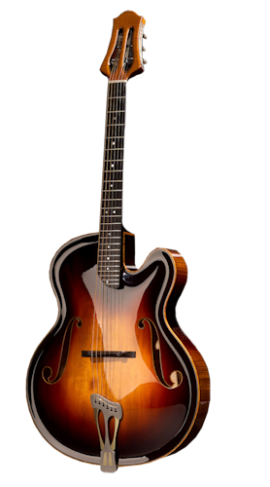



BENNY NEYMAN
Presentation by y@t@t@
Waarom fluister Ik je naam nog
Kom mee naar Maastricht
Omdat je voortleeft in mijn hart
Mijn wereld stond stil
Gebroken
glas
Of ik je terug
zal zien
www.yatata-blog.eu

